Slide 1
जागरूकता - सह प्रशिक्षण कार्यक्रम
कृषकों के अधिकार
पौधा किस्म और कृषक अधिकार संरक्षण प्राधिकरण

Slide 2
कृषकों के अधिकार
भूमिका
किसान की परिभाषा
किसानों के अधिकार से अर्थ
किसानों के अधिकारों के संरक्षण की आवश्यकता
अधिनियम 2001
प्राधिकरण का अस्तित्व
अधिनियम के उद्देश्य
इस अधिनयम में किसानों के क्या अधिकार हैं?

Slide 3
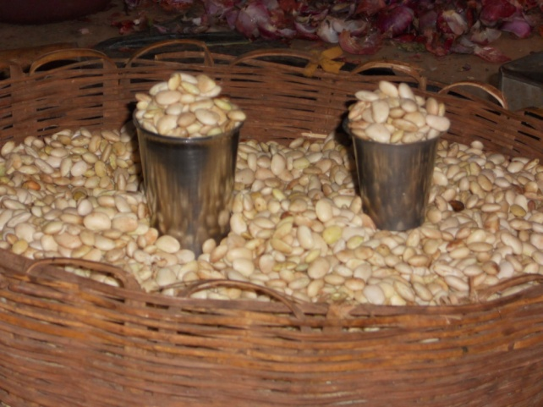
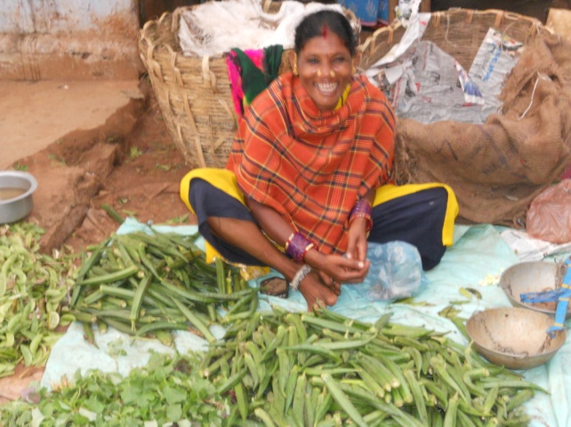
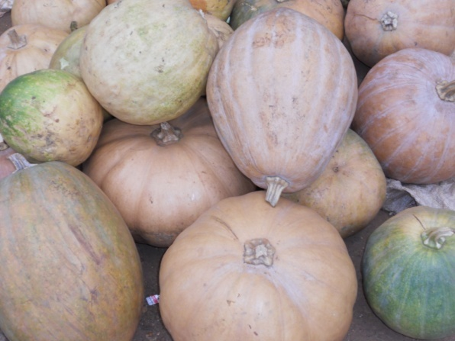
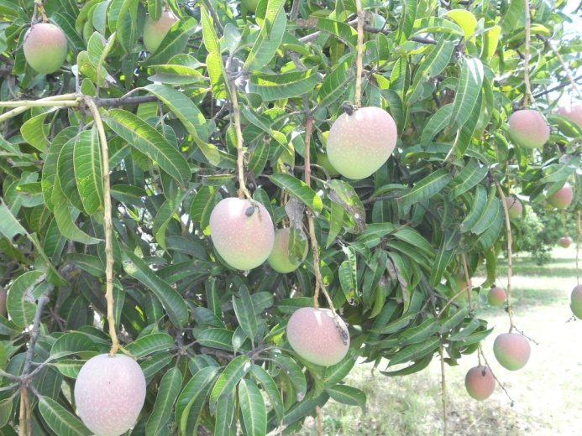
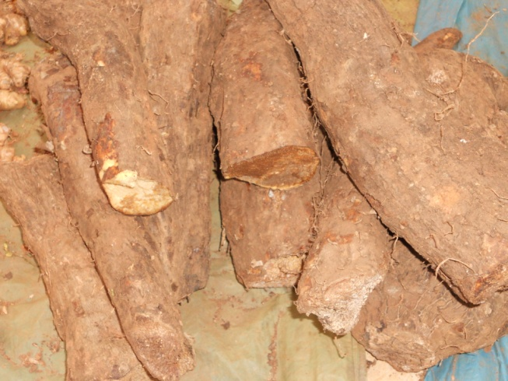
भूमिका
भारत विश्व के 17 वृहद जैव विविधता वाले देशों में से एक है।

Slide 4
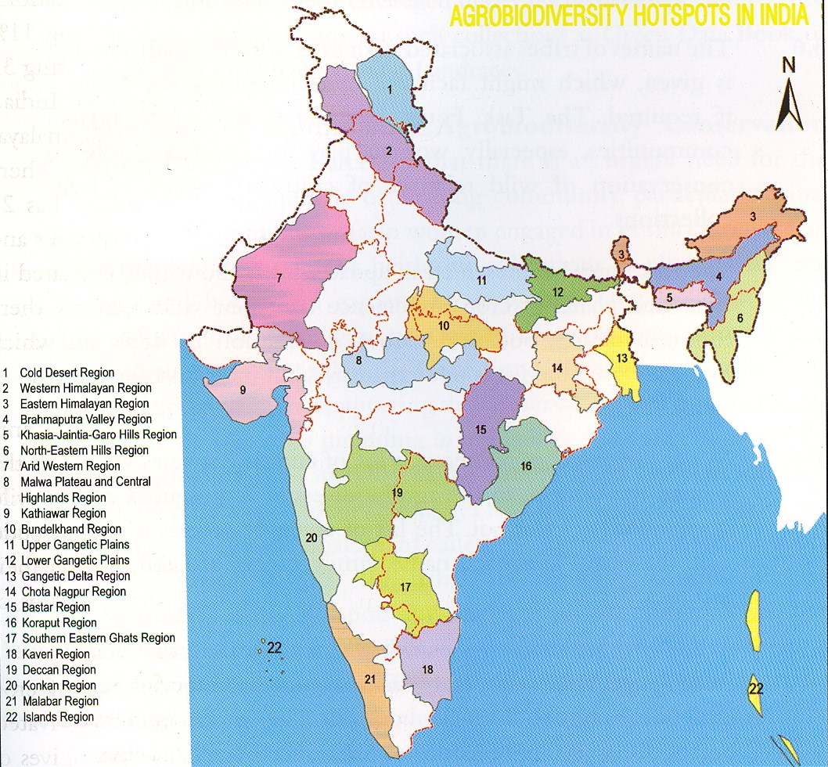
भारत में कृषि जैव विविधता के 22 केंद्र
शीत मरु क्षेत्र
पश्चिम हिमालय क्षेत्र
पूर्वी क्षेत्र
ब्रम्पुत्र घाटी क्षेत्र
खसिया जन्तिया गारो पर्वतीय क्षेत्र
उतर पूर्वी पर्वतीय क्षेत्र
शुष्क पश्चिमी क्षेत्र
मालवा पठार और केन्द्रीय उच्च भूमि क्षेत्र
काठियावाड क्षेत्र
बुंदेलखंड क्षेत्र
गंगा के उपरी मैदान
गंगा के निचले मैदान
गंगा का मुहाना क्षेत्र
छोटा नागपुर क्षेत्र
बस्तर क्षेत्र
कोरापुट क्षेत्र
दक्षिणी पूर्वी घाट क्षेत्र
कावेरी क्षेत्र
दक्कन क्षेत्र
कोंकण क्षेत्र
मालाबार क्षेत्र
द्वीप समूह क्षेत्र
कृषि जैवविधता के 22 केंद्र

Slide 5
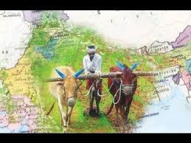
भूमिका
कृषि भारतीय अर्थव्यवस्था का स्तंभ है
कृषि का सकल घरेलू उत्पाद (17-18%) और कुल निर्यात में (10-12%) योगदान है
भारत की 58% आबादी की आजीविका का प्राथमिक स्रोत है
जिसमे अधिक्तर छोटे एवम मध्यम वर्गीय किसान हैं जो पीढ़ियों से कृषि पर आश्रित हैं
अपने बीजों का उपयोग और उनका सरंक्षण करते हैं

Slide 6
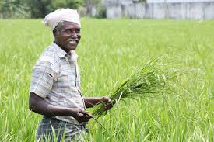
किसान
किसान का मतलब है कि कोई भी व्यक्ति जो-
भूमि पर खुद खेती करके फसल पैदा करता है या
दूसरे व्यक्ति द्वारा भूमि पर खेती करवाता है और खुद निगरानी करता है
किसी भी जंगली प्रजातियों या पारंपरिक किस्मों को संरक्षित और उसकी रक्षा करता है
ऐसी जंगली प्रजातियों और पारंपरिक किस्मों में उनके उपयोगी गुणों का चयन एव पहचान कर उनमे मूल्य जोड़ता है

Slide 7
किसानों के अधिकार से क्या अर्थ है?
कानूनी मान्यता
स्थानीय पौधों की किस्मों के संरक्षण और निरंतर विकास में किसानों की भूमिका को कानूनी मान्यता
रक्षा
उनके द्वारा विकसित किस्मों की बहुराष्ट्रीय बीज कंपनियों से रक्षा
अधिकार
अपनी फसल (किसानों के विशेषाधिकार) से बीज को बचाने, बेचने और विनिमय करने का अधिकार

Slide 8
किसानों के अधिकारों के संरक्षण की आवश्यकता
पीढ़ियों से किसानों के परिवारों और समुदायों द्वारा फसलों का चयन, विकास और सरंक्षण किया जा रहा है
बहुराष्ट्रीय बीज कंपनियों इन संसाधनों का उपयोग उच्च उपज की किस्मों को विकसित करने में करती हैं
भारी मुनाफा कमाती हैं परन्तु किसानों को लाभ में कोई हिस्सा नही देती

Slide 9
संरक्षण का अंतर्राष्ट्रीय पहलू
भारत विश्व व्यापार संगठन (डब्ल्यूटीओ) का सदस्य होने के नाते बौद्धिक संपदा अधिकारों के व्यापार-संबंधित पहलुओं (टीआरआईपीएस) पर कानून बनाने क लिए बाध्य है।
इसी का अनुच्छेद 27.3 (बी) - सदस्य देश या तो पेटेंट या सुई जेनरिस सिस्टम या संयोजन के माध्यम से पौधा किस्मों की सुरक्षा सुनिश्चित करें

Slide 10
पौधा किस्म और कृषक अधिकार सरंक्षण अधिनयम-2001
भारत ने पौधों तथा पौधों की किस्में की सुरक्षा के लिए सुई जेनरिस सिस्टम चुना
जिसके अंतर्गत ‘पौधा किस्म और किसानों के अधिकार संरक्षण अधिनियम- 2001’ (पीपीवीएफआर अधिनियम 2001) को भारत द्वारा अधिनियमित किया गया
इसमें अधिनियम में किसानों तथा पादप प्रजकों को अधिकार प्राप्त हैं

Slide 11
पीपीवी और एफआर प्राधिकरण
पीपीवी और एफआर नियमावली, 2003 में अधिसूचित
11 नवम्बर 2005 को प्राधिकरण की स्थापना
156 फसल प्रजातियों के लिए फसल विशिष्ट डीयूएस परीक्षण दिशानिर्देश प्रकाशित
प्राधिकरण के अंतर्गत पांच शाखा कार्यालयों की स्थापना

Slide 12
पौधा किस्म और कृषक सरंक्षण प्राधिकरण के कार्यालय
नई दिल्ली | मुख्य कार्यालय
रांची, झारखण्ड | शाखा कार्यालय
गुहाटी, असम | शाखा कार्यालय
शिवमोग्गा, कर्नाटक | शाखा कार्यालय
राहुरी, महाराष्ट्र | शाखा कार्यालय
पालमपुर, हिमाचल प्रदेश | शाखा कार्यालय

Slide 13
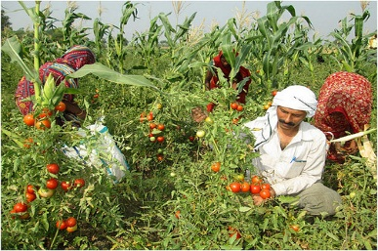
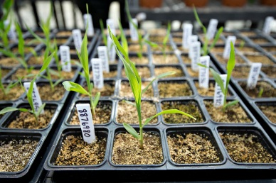
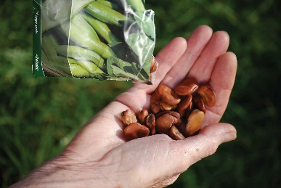
अधिनियम 2001 के उदेश्य
अनुसन्धान एवं विकास तथा नई किस्मों के विकास के लिए निवेश को बढ़ाने हेतु पादप प्रजनको के अधिकारों की सुरक्षा
नई पौधा किस्मों के विकास के लिए पौधा अनुवंसिक संसधानो को उपलब्ध कराने, उनके सरंक्षण व सुधार में किसानो के योगदान को सम्मान व मान्यता देना
उच्च गुणवतापूर्ण बीजों के उत्पादन व उपलब्धता को सुनिश्चित करने के लिए बीज उद्योगों में वृद्धि करना
पौधा किस्मों की सुरक्षा व किसानों और पौधा प्रजनकों के अधिकारों की सुरक्षा के लिए प्रभावशाली प्रणाली उपलब्ध करवाना

Slide 14
पौधा किस्म और कृषक अधिकार संरक्षण अधिनियम, 2001 के अनूठे गुण
अधिनियम का सबसे महत्वपूर्ण गुण किसानों को दिए गये 9 विशेषाधिकार हैं, जो अंतरराष्ट्रीय संधियों से परे हैं।
नई तथा विद्यमान किस्मों का पंजीकरण
पादप जीनोम संरक्षक समुदाय सम्मान पुरस्कार
राष्ट्रीय जीन निधि का गठन

Slide 15
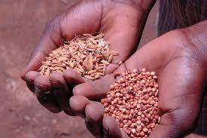
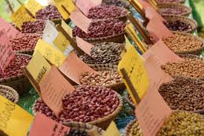
अधिकार 1: बीज तक पहुंच
धारा 39 (1) (iv)
किसानों को बीज को बचा कर रखने, उपयोग करने, बोने, आदान प्रदान करने, बांटने और बेचने का अधिकार है जैसे कि वे पीपीवी और एफआर अधिनियम के लागू होने से पहले हकदार थे।
हालांकि, किसान इस अधिनियम के तहत विभिन्न प्रकार के संरक्षित ब्रांडेड बीज बेचने के हकदार नहीं हैं।
किसान अपने खेतों में बीजी गई फसल से बने बीज का उपयोग कर सकते हैं

Slide 16
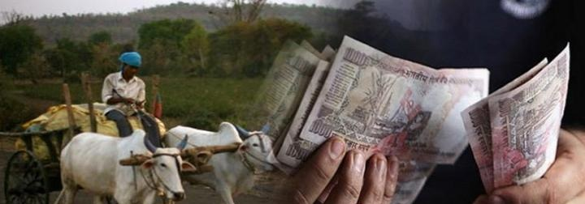
अधिकार 2: लाभ साझा करना
धारा 26
किसानों और पौधा प्रजनकों की किस्म का उपयोग अगर नई किस्मों के विकास में होता है तो उन्हें आर्थिक लाभ में हिस्सा मिलेगा l
वर्ष 2001 तक पारित हुए सभी कानूनों में पीपीवी और एफआर अधिनियम पहला ऐसा कानून है जिसमे किस्म के इस्तेमाल और लाभ-साझाकरण (एबीएस) के प्रावधान को पौधा प्रजनक अधिकार (पीबीआर) के साथ को एकीकृत किया है।
हालांकि, पीपीवी और एफआर अधिनियम में नई किस्म की वंशावली में इस्तेमाल आनुवंशिक संसाधनों के प्रयोग और उसकी भौगोलिक उत्पत्ति पर शपथ ग्रहण करना अनिवार्य है।

Slide 17
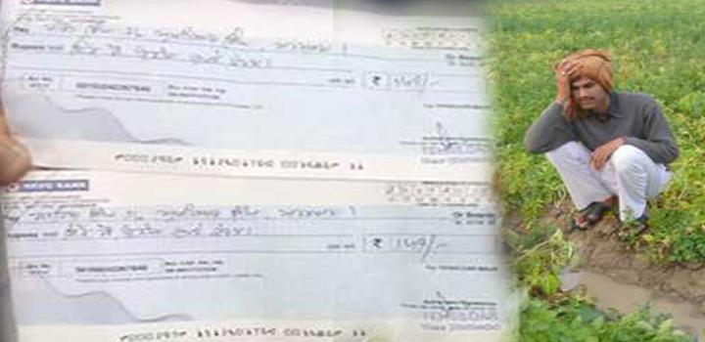
अधिकार 3: मुआवजा
धारा 26
पंजीकृत बीज पर उसके कृषि प्रदर्शन के पूर्ण प्रकटीकरण एवं अनुशंसित प्रबंधन स्थितियों ब्यौरा देना होगा ।
जब इस तरह के बीज अनुशंसित प्रबंधन स्थितियों में अपेक्षित प्रदर्शन प्रदान करने में विफल रहता है, तो किसान पीपीवी और एफआर प्राधिकरण के हस्तक्षेप के माध्यम से प्रजनक से मुआवजे का दावा करने के लिए पात्र है।

Slide 18
अधिकार 4: उचित बीज मूल्य
धारा 47
किसानों को पंजीकृत किस्मों के बीज को उचित और लाभकारी मूल्य पर पाने का अधिकार है।
प्रजनक पर्याप्त बीज उत्पादन, वितरण और किस्म की बिक्री के लिए बाध्य है जब यह स्थिति पूरी नहीं होती है तो ऐसी स्थिति में प्रजनक का अनिवार्य लाइसेंस निलंबित करने का प्रावधान है।
पौधों की विविधता संरक्षण के अधिकांश कानूनों में किसानों को पर्याप्त बीज आपूर्ति सुनिश्चित करने और उनके उचित मूल्य पर वितरण करने का प्रावधान है।

Slide 19
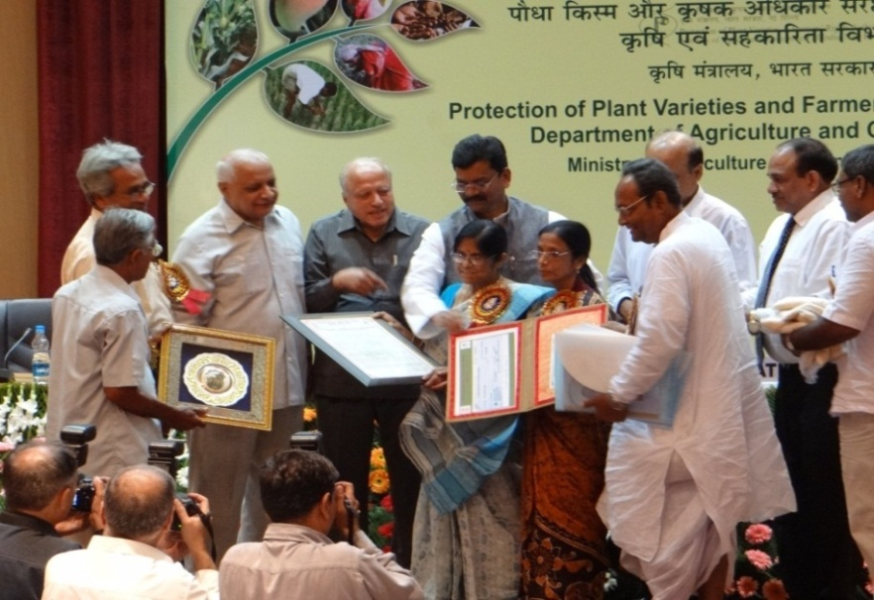
अधिकार 5: संरक्षण में योगदान के लिए किसानों को मान्यता और इनाम
धारा 39 (i) (iii) और धारा 45 (2) (सी)
किसान जो फसल संरक्षण और सुधार में लगे हुए हैं या जिन्होंने फसल सुधार के लिए अनुवांशिक संसाधन प्रदान करने में योगदान दिया है उन्हें राष्ट्रीय जीन फंड मान्यता और पुरस्कार प्रदान करता है ।
इसमें 10 लाख रूपये इनाम के पांच पौधा जीनोम उद्धारकर्ता सामुदायिक पुरस्कार हैं और
दस पौधा जीनोम उद्धारकर्ता किसान पुरस्कार जिसमे 1 लाख रूपये का इनाम है।

Slide 20
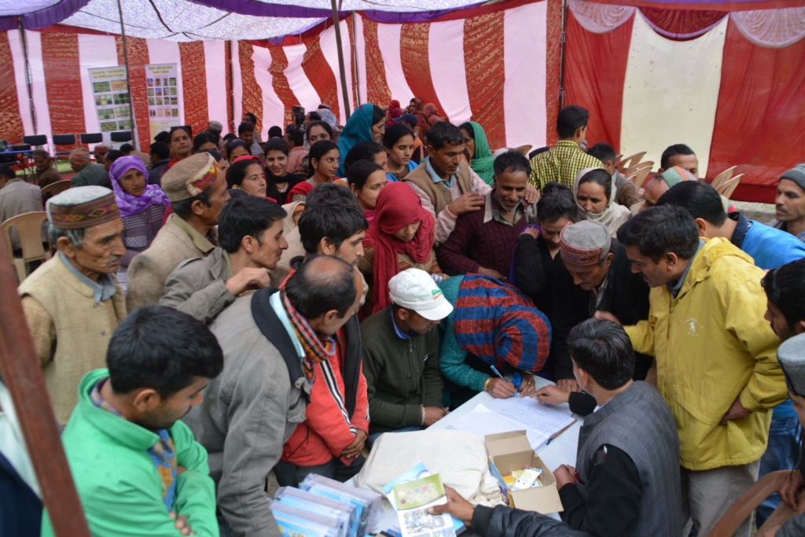
अधिकार 6: किसानों की किस्मों का पंजीकरण
धारा 39 (1)
पीपीवी और एफआर अधिनियम मौजूदा किसानों की किस्मों के पंजीकरण की अनुमति देता है जो विशिष्टता, एकरूपता, स्थिरता और नाम की आवश्यकताओं को पूरा करते हैं, लेकिन इसमें नवीनता शामिल नहीं है।
यह अधिकार किसानों को अपनी फसल प्रजातियां को पीपीवी और एफआर अधिनियम के तहत फसल पोर्टफोलियो में पंजीकृत करवाने का अवसर देता है । एक बार पंजीकृत होने के बाद, ये किस्में सभी पीबीआर के योग्य हैं।

Slide 21
अधिकार 7: अनिवार्य रूप से व्युत्पन्न किस्मों के व्यावसायीकरण के लिए अनुज्ञा
धारा 28 (6)
जब किसानों की मौजूदा या नई किस्में किसी तीसरे पक्ष द्वारा अनिवार्य व्युत्पन्न किस्मों के विकास के लिए उपयोग की जाती है, तो किसानों को अपने व्यावसायीकरण के लिए पूर्व अनुज्ञा प्रदान करने की आवश्यकता होती है।
ऐसी प्रक्रिया किसानों को ब्रीडर के साथ मोलभाव की शर्तों पर बातचीत करने की अनुमति देती है, जिसमें रॉयल्टी, लाभ-साझाकरण आदि शामिल हो सकते हैं।

Slide 22
अधिकार 8: पंजीकरण शुल्क से छूट
धारा 44
पीपीवी और एफआर अधिनियम के तहत, किसानों को किसी भी प्रकार की फीस या अन्य भुगतानों से पूरी तरह छूट का विशेषाधिकार है
जो सामान्य रूप से विभिन्न पंजीकरण के लिए देय होते हैं जैसे कि विशिष्टता, एकरूपता और स्थिरता (डीयूएस) के लिए परीक्षण, और पीपीवी और एफआर प्राधिकरण द्वारा प्रदान की जाने वाली अन्य सेवाएं; साथ ही अदालतों, ट्रिब्यूनल इत्यादि में उल्लंघन या अन्य कारणों से संबंधित कानूनी कार्यवाही में भी किसानो को विशेषाधिकार है

Slide 23
अधिकार 9: निर्दोष उल्लंघन से किसान संरक्षण
धारा 42
यदि अदालत के समक्ष ये साबित हो जाता है कि किसान द्वारा पीपीवी और एफआर अधिनियम के उल्लंघन के समय उसे किसी भी अधिकार के अस्तित्व के बारे में पता नहीं था, तो उससे शुल्क नहीं लिया जाएगा।
यह प्रावधान किसानों का पौधा किस्मों के बीज पर सदियों पुराने अनियंत्रित अधिकारों के कारण और किसानों की कम कानूनी साक्षरता पर विचार के बाद किया गया।

Slide 24
किसानों की किस्मों पंजीकरण का तरीका
आवेदन पत्र जमा करना + प्राधिकरण को तकनीकी प्रश्नावली भेजना
3 महीने के भीतर आपत्तियों के निमंत्रण
भारत के राजपत्र में आवेदन का विज्ञापन
जानकारी के सत्यापन के बाद स्वीकृति
प्रारंभिक जांच के बाद रसीद या पावती भेज दिया जाना
डीयूएस परीक्षण आयोजित करें (2 स्थान पर 2 साल)
विशिष्ट, समान, स्थिर और नया मिला
पंजीकरण के प्रमाणन जारी करना

Slide 25
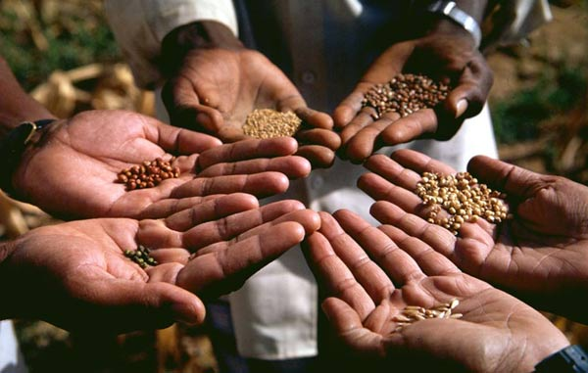
आभार
पौधा किस्म और कृषक अधिकार संरक्षण प्राधिकरण
(कृषि एव किसान कल्याण मंत्रालय, भारत सरकार)
एस-2, ब्लाक ए, एनएएससी परिसर, डीपीएस मार्ग
नई दिल्ली-110012, भारत
www.plantauthority.gov.in

